Slide 1


METODE
DESAIN
Minggu @2
Abdi Darmawan

Slide 2

Design Cycle
Masalah Sosial
Masyarakat
Kebutuhan Desain
Publikasi
Solusi Desain
Produksi Desain

Slide 3

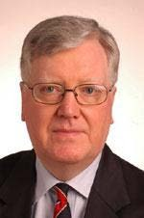


“Design is to design a design to produce a design”
1 2 3 4
Kata benda (noun) konsep secara keseluruhan /ilmu
Kata kerja(verb) merujuk pada kegiatan
Kata benda, merujuk pada
Kata benda, merujuk pada
konsep/ ide
produk akhir

Slide 4










Sebagai cabang keilmuan, ilmu-ilmu desain tidak dapat mencukupi dalam dirinya sendiri. Desain merupakan ilmu yang dibangun melalui peminjaman, baik secara langsung maupun tidak langsung (melalui konsultasi), dari berbagai keilmuan lainnya.
Design

Slide 5










Pengetahuan desain dibedakan menjadi empat kategori pengetahuan:
Pengetahuan tentang objek ( design object), mencakup sistem, susunan, struktur, kualitas fisik, dan bentuk objek.
Pengetahuan tentang praktik (design practice), pengetahuan tentang kegunaan, fungsi, dan utilitas objek.
Pengetahuan tentang proses (design process), pengetahuan
tentang metodologi desain, proses desain, proses produksi, dan
konsumsi.
Pengetahuan tentang teori ( design theory), pengetahuan tentang berbagai aspek teoretis dari desain, baik teori tentang objek itu sendiri (filsafat desain), dimensi mental (psikologi desain), dimensi pertukaran (ekonomi desain), dimensi sosial (sosiologi desain) dan dimensi estetik (estetika desain).

Slide 6

Tujuan Metodologi Desain
Mempelajari landasan teoritis tentang desain serta bagaimana mencapai sasaran tersebut secara metodologis. Pengenalan cara dan urutan mendesain serta membangun metode berpikir yang sesuai dengan proses permasalahan desain, yakni dengan metode pemecahan masalah. Pengembangan kemampuan menganalisa dan membaca gejala secara kritis setiap pergerakan dengan yang terjadi di sekeliling.
Mendapatkan wawasan atau kebenaran esensial yang unik menghasilkan lebih banyak solusi holistik untuk mencapai pengalaman yang lebih baik untuk pengguna dengan produk, jasa, lingkungan dan mengandalkan sistem mereka.

Slide 7
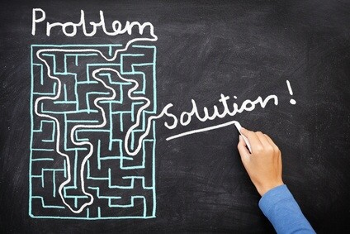
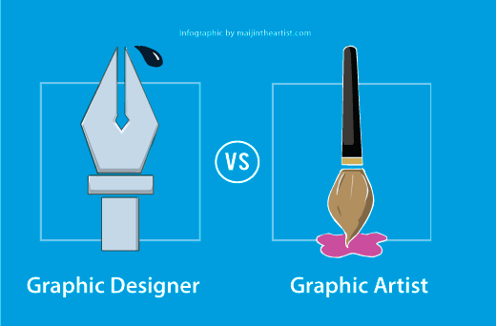
Metodologi Desain. Mengapa dibutuhkan??
Mendesain adalah kegiatan memecahkan masalah (problem solving) yang didasarkan pada metode yang ‘sistematik’ dan ‘saintifik’ serta ‘rasional’.
Oleh karena itu untuk menghindari unsur subjektivitas (seperti seniman dalam berkarya) maka seorang pendesain ( designer ) memerlukan proses dan kecermatan dalam mengurai dan mendefinisikan
problema, sehingga desain yang dihasilkan akan semakin objektif

Slide 8






Metode Desain
Metode Desain Konvensional
Metode Desain Baru
Metode Vernakular
Metode Desain by Drawing
Kria / craft
Menggambar/ sketsa / konsep/ riset

Slide 9
Tahapan Desain
▶ Divergen
▶ Menggali kemungkinan dan batasan -batasan berbagai situasi dengan menerapkan warisan pemikiran kritis melalui metode penelitian kualitatif dan kuantitatif untuk menciptakan pemahaman baru (ruang masalah) ke arah solusi desain yang lebih baik
▶ Transformasi
▶ Redefining spesifikasi solusi desain yang dapat jadikan pedoman yang lebih baik secara tradisional dan kontemporer berbagai kegiatan desain (arsitektur, grafis, industri, informasi, interaksi, dan
sebagainya) dan / atau membutuhkan respons multidisiplin.
▶ Konvergen
▶ Prototyping berbagai kemungkinan skenario sebagai solusi desain yang lebih baik secara bertahap atau secara signifikan dalam memperbaiki warisan situasi awalnya
▶ Keberlanjutan
▶ Mengelola proses, mengeksplorasi, redefining dan prototipe dari solusi desain secara terus menerus.
▶ Artikulasi
▶ hubungan visual antara bagian dan keseluruhan.

Slide 10

Desain bersifat humaniora, desain dilakukan oleh
manusia , untuk kepentingan manusia itu sendiri, yakni membuat manusia lebih
manusiawi , dalam arti membuat manusia lebih berbudaya.

Slide 11
Berkaitan dengan Konsep dan Ide, ada beberapa metode berpikir dalam merancang desain:
Metode berpikir Intuitif
1
Metode berpikir Logis
2
Metode berpikir Prosedural
3

Slide 12

Metode berpikir Intuitif
1
1. Tidak Logis
2. Tidak rasional/tidak dapat diukur, namun tetap dapat dipahami sebagai kreativitas
3. Didasari data, namun tidak detail
4. Subyektif
5. berpikir imagining (kotak hitam/bla ck boxes)
daya atau kemampuan mengetahui atau mema-hami sesuatu tanpa dipikirkan atau dipelajari; bisikan hati; gerak hati

Slide 13
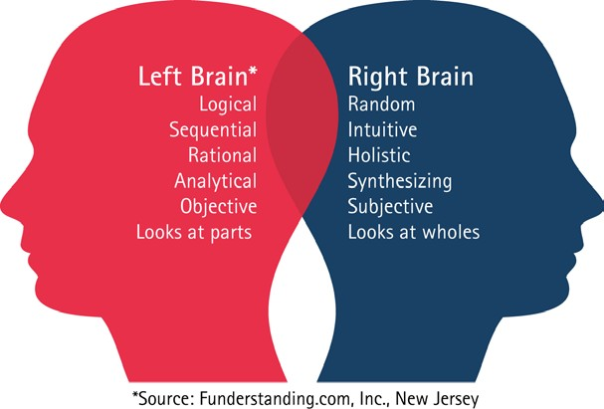
Metode berpikir LOGIS
2
Adalah metode berfikir rasional yang secara obyektif dan sistematis menelaah suatu hal secara logis dan terbebas dari pikiran dan pertimbangan yang tidak rasional (irasional).
Penemuan data-data, fakta, sebab dan alasan faktual yang menjadi landasan dalam mencari masalah dan solusi.
Mengacu pada data /fakta yang terukur dan terarah.
Glass boxes/ berpikir reasoning (kotak kaca)
Data berupa dokumentasi, observasi, questioner, interview
sesuai dengan logika; benar menurut penalaran; masuk akal

Slide 14
Metode berpikir LOGIS
2
Ciri-ciri glass boxes:
Analisis dilakukan secara mendalam dan tuntas sebelum pengambilan keputusan
Evaluasi bersifat deskriptif dan dijelaskan secara logis
Strategi perancangan/ desain ditetapkan dahulu sejak awal, sebelum proses analisis.

Slide 15
Metode berpikir PROSEDURAL 3
Adalah metode berfikir dengan pendekatan memilah-milah permasalahan menjadi bagian-bagian yang dapat ditelaah secara logis dan analisis dengan metode kotak kaca .
Berdasarkan bagian-bagian tadi yang dihasilkan dan dianalisa maka keputusan akhir diambil secara intuitif menggunakan kotak hitam.
Meninjau kembali dua cara berpikir sebelumnya
Jika 2 metode sebelumnya kurang fokus/kurang jelas, diperlukan eksplorasi lebih lanjut
Jika diperlukan mengambil keputusan yang baru
Metode Pengorganisasian diri (Self Organizing System)
Variasi metode desain lebih banyak
Intuisi pada akhirnya menjadi sangat penting dan diperlukan saat final decision (keputusan akhir)
  Sesuai dengan prosedur

Slide 16
Proses Metode Desain
Define Goals
Goals
Vs Prediction
Goals
vs
Observation
Do mental experiment to produce
Prediction
Evaluate Theory By comparing
Prediction vs Observation
Do physical experiment to produce
Observation

Slide 17
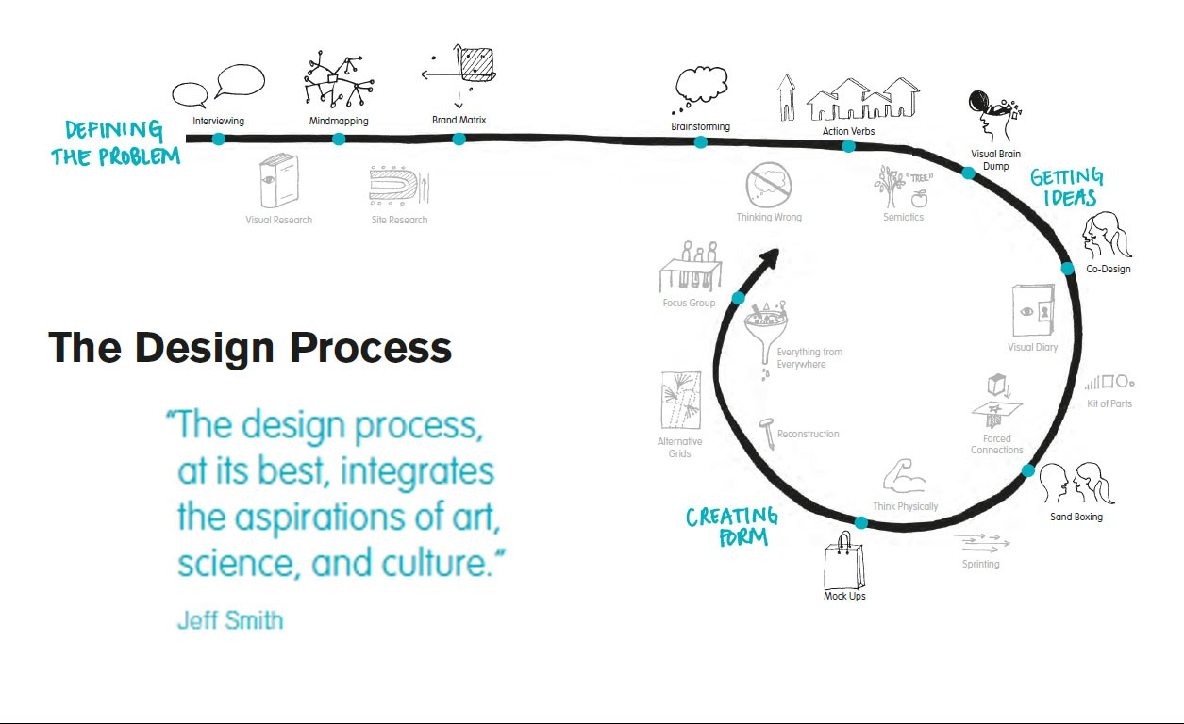

Slide 18
CASE STUDY
3419 Project

Slide 19
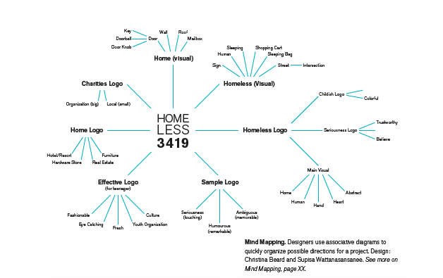

Slide 20
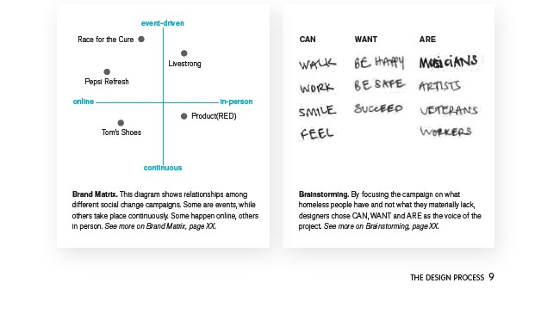

Slide 21
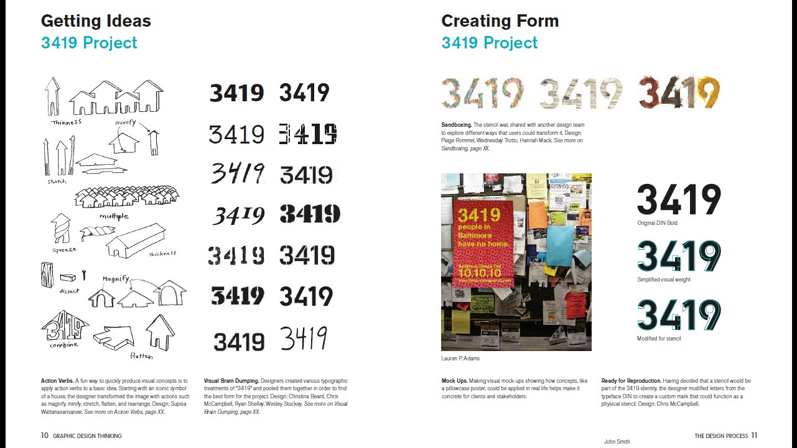

Slide 22
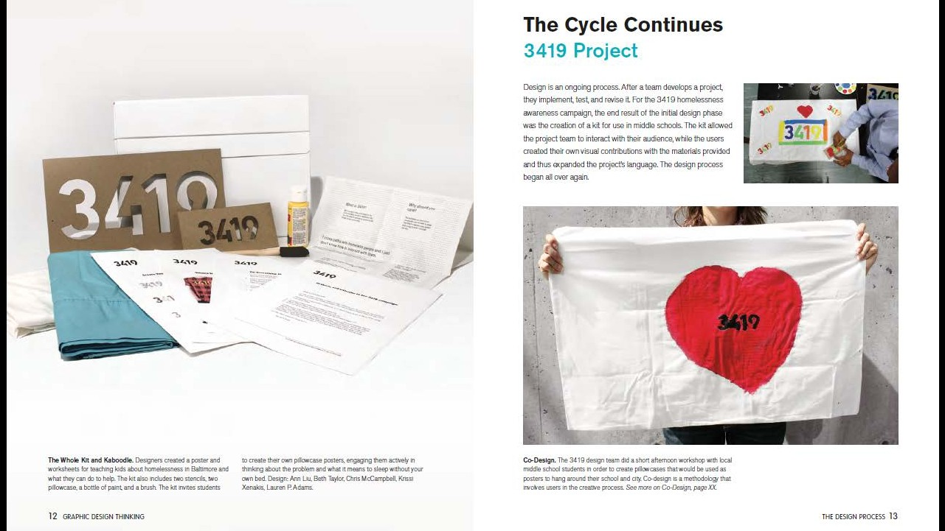

Slide 23
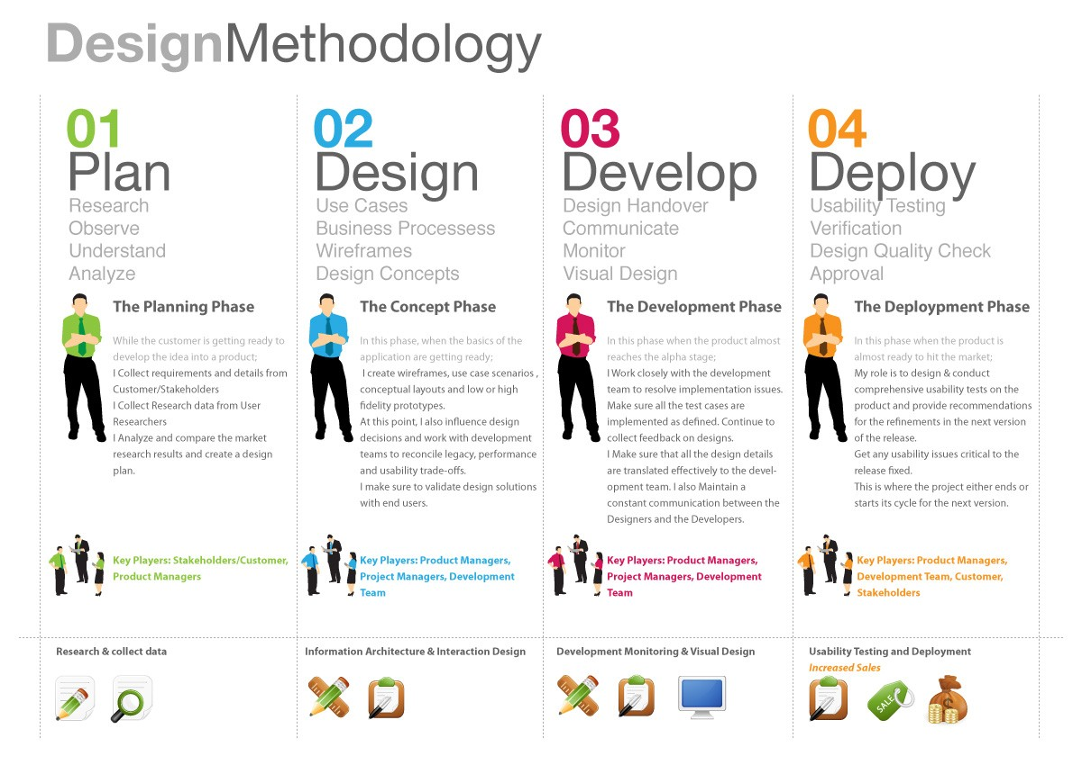

Slide 24
TERIMA KASIH

